Slide 1
Das Pferd von hinten aufzäumen.
Der Nachlass Ludwig Windstosser im Museum für Fotografie

Slide 2
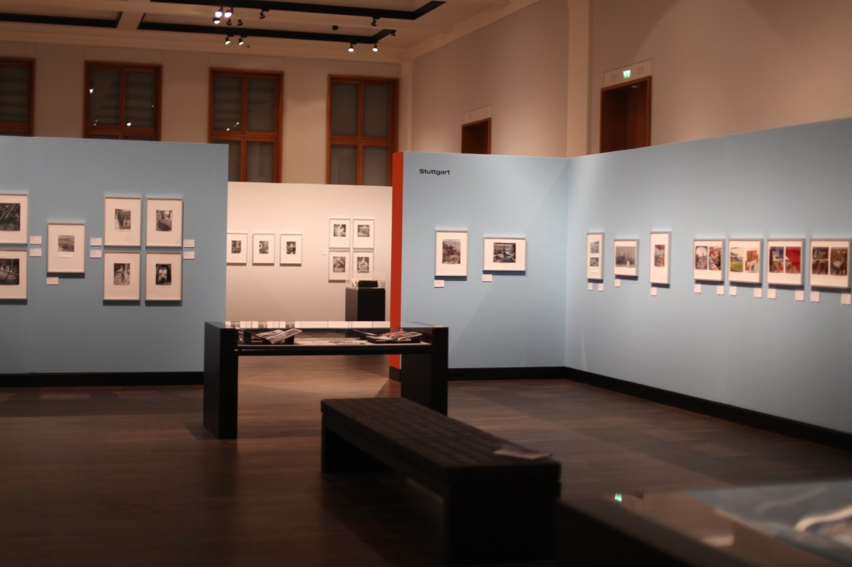
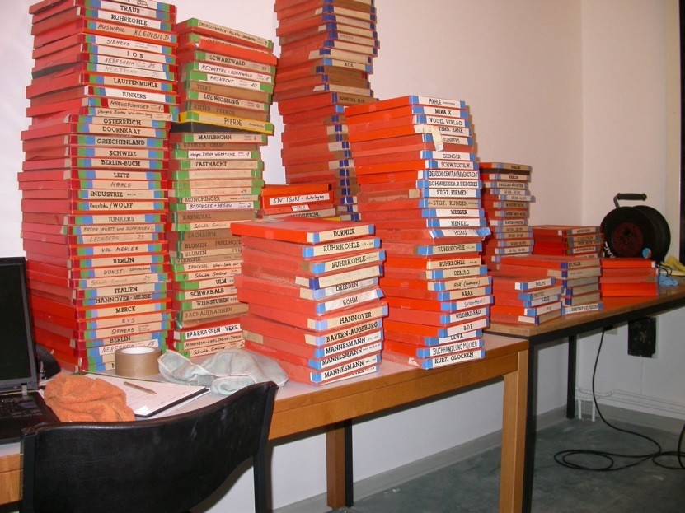
2008 Erstversorgung Nachlass Ludwig Windstosser
2019
Ausstellung Ludwig Windstosser – Fotografie der Nachkriegsmoderne Museum für Fotografie, 12.10.2019 – 23.02.2020

Slide 3
Architektur Fotografie Grafikdesign Mode Buch- und Medienkunst

Slide 4
Gliederung 2007 – Die Schenkung 2007-2019 – Eine Skizze 2019-2020 – Die Ausstellung 2020-? – Ein Ausblick

Slide 5
Ludwig Windstosser (1921-1983): Selbstporträt, 1978 Silbergelatinepapier

Slide 6
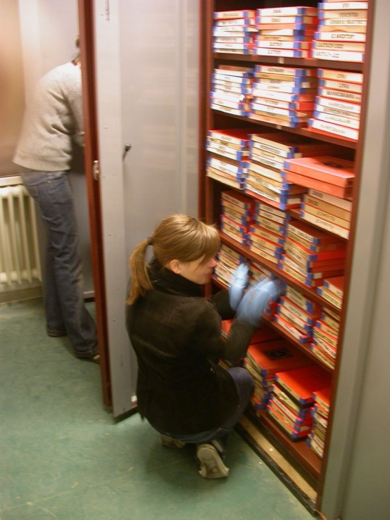
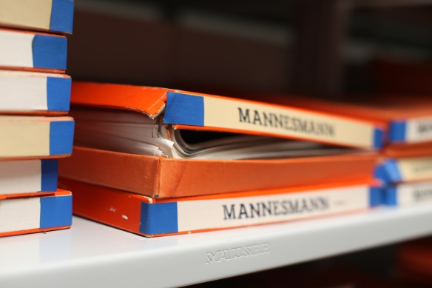
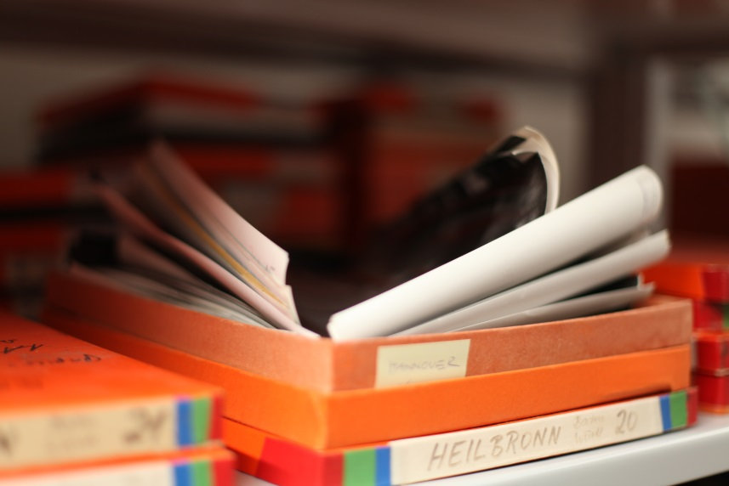
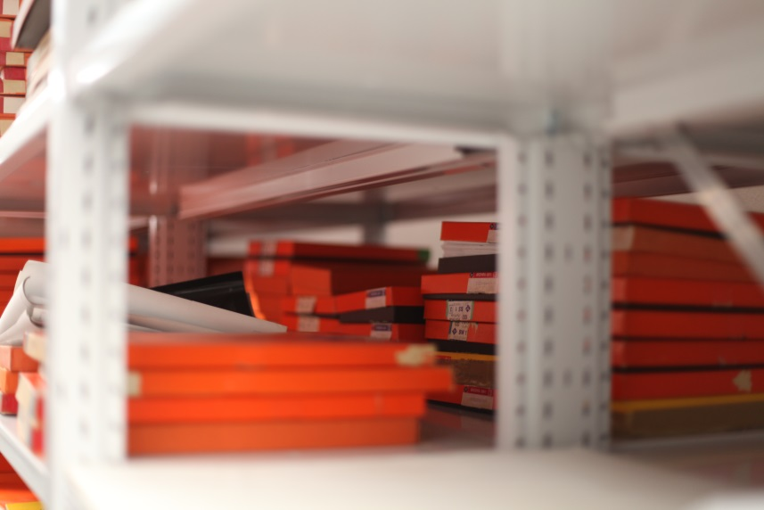
2008 Erstversorgung Nachlass Ludwig Windstosser

Slide 7
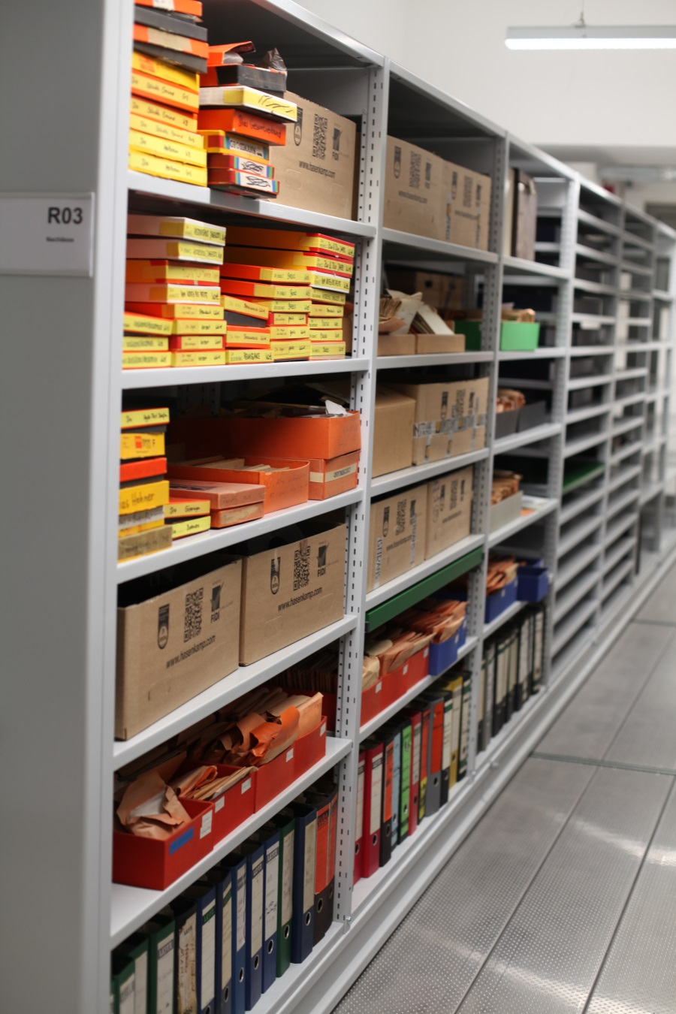
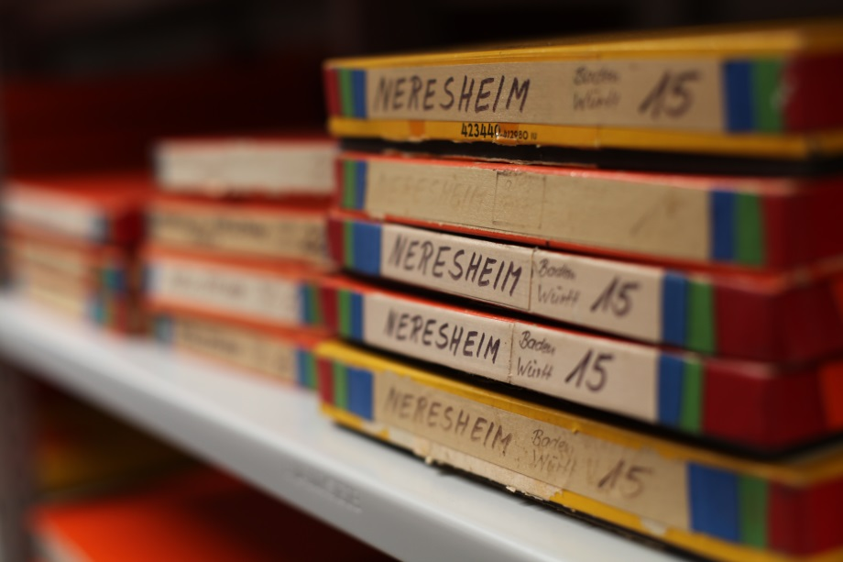

Slide 8
Firmen A-Z: 375 Kästen
Städte & Regionen Rhein / Ruhr: 17 Kästen
Städte & Regionen Deutschland: 39 Kästen
Städte & Regionen Baden-Württemberg, Themen: 105 Kästen
Stuttgart: 43 Kästen
Länder / Europa: 49 Kästen
Themen: 32 Kästen
Architektur 32 Kästen
Firmen, Farbe: 134 Kästen
Städte & Regionen, Farbe: 67 Kästen
Themen, Farbe: 17 Kästen
Privates: 10 Kästen
_____________
920 Kästen (ca. 80.000 Abzüge)
+ ca. 170.000 Negative und Diapositive

Slide 9
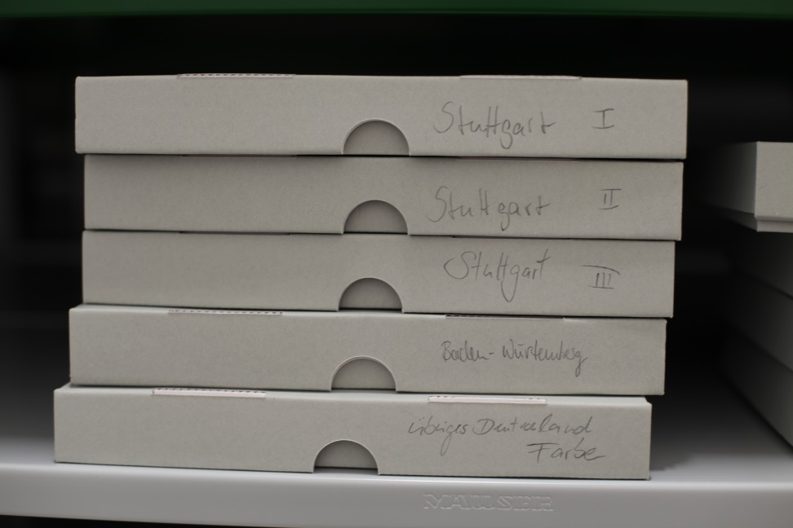
Umverpackung in säurefreie Archivkartons

Slide 10
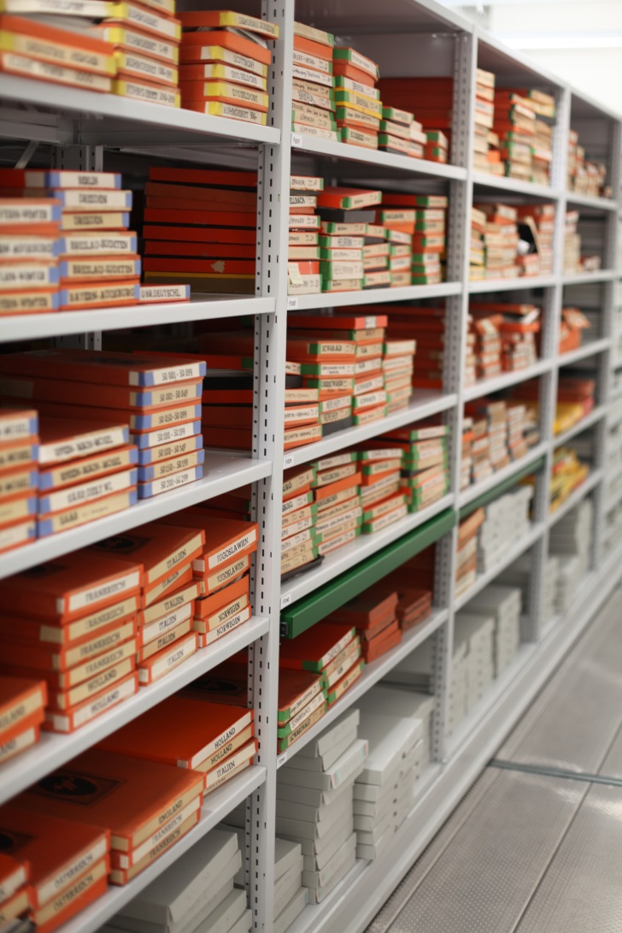
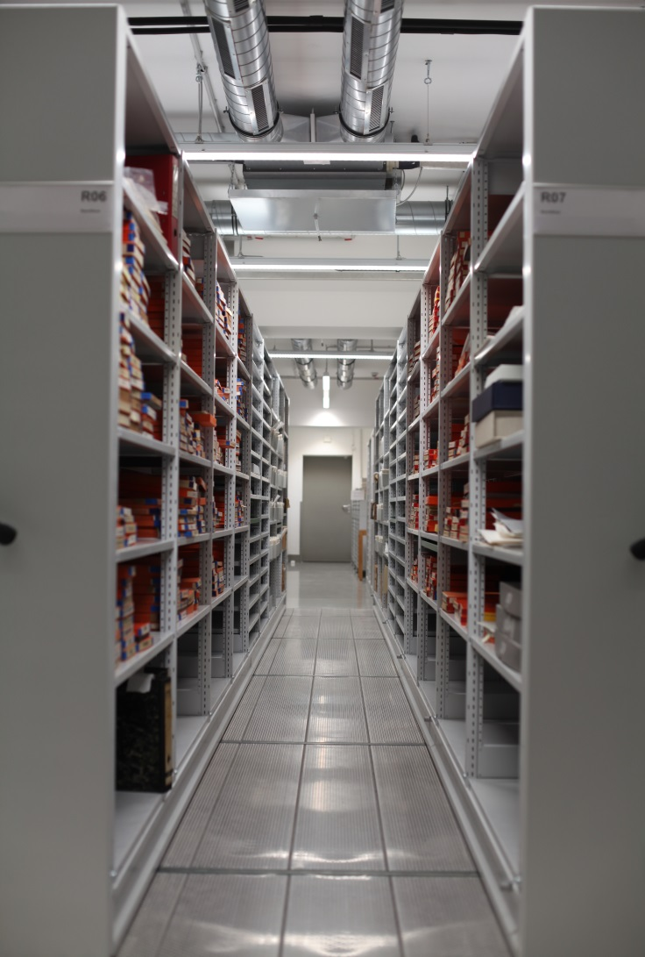
Lagerung des Nachlasses heute

Slide 11
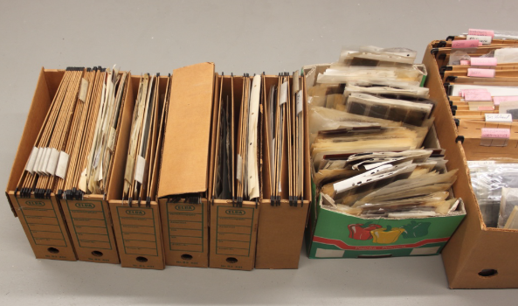
Bestand Ludwig Windstosser, Beispiel Hängeregister und Kartons

Slide 12
Ingrid Windstosser [?]: Ludwig Windstosser mit Assistentin Heide Schmidt und Assistent Rolf Schmidt im Labor, 1964 Silbergelatinepapier

Slide 14
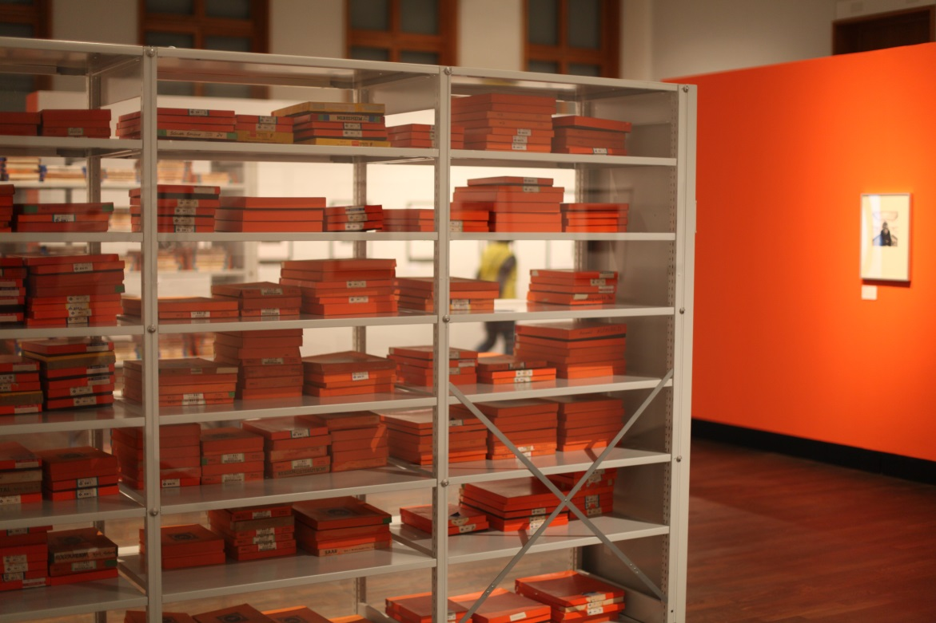

Slide 15
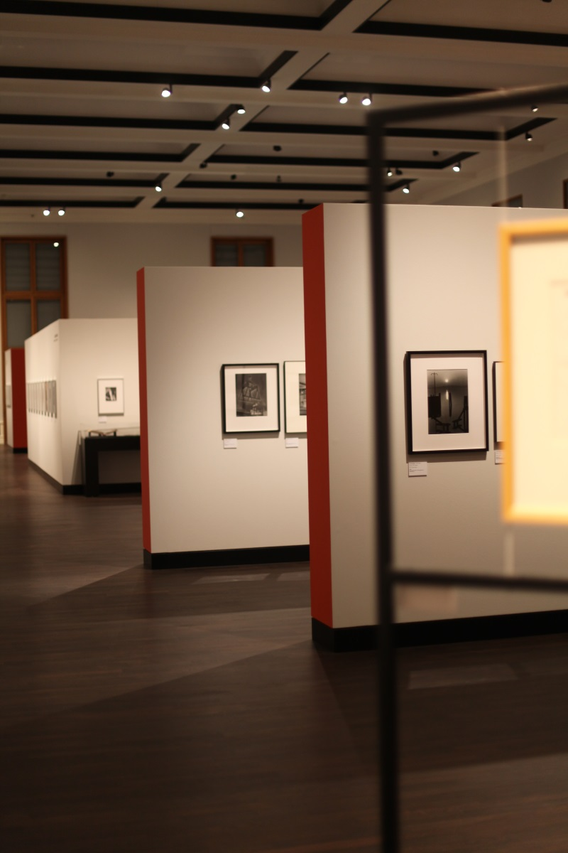
Ludwig Windstosser: Profileisen, 1952-1953 Silbergelatinepapier
fotoform

Slide 16
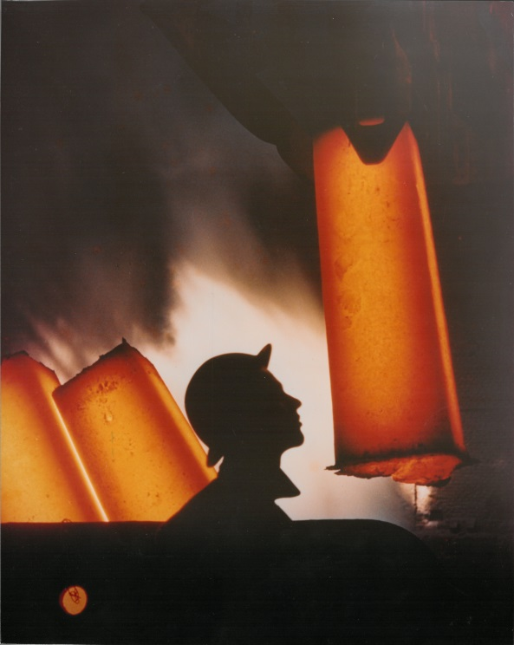
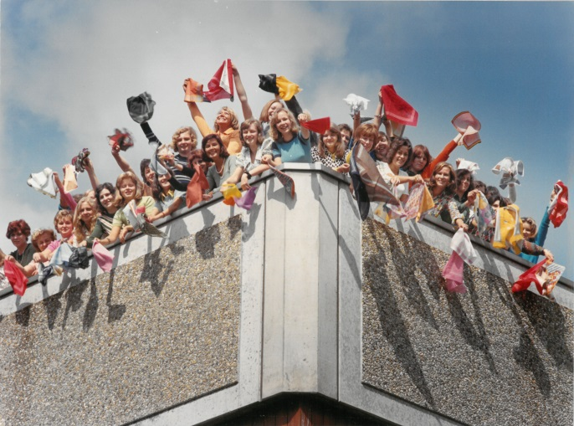
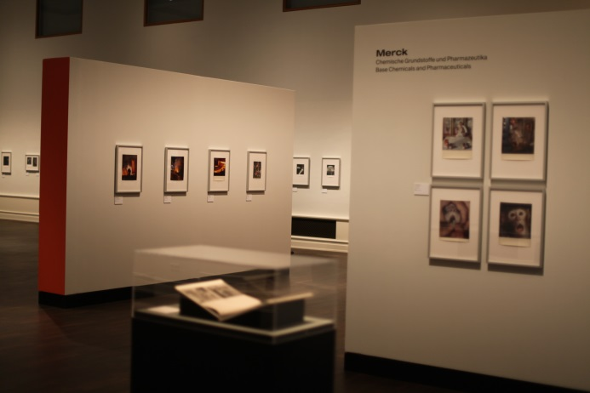
Lauffenmühle, 1975
Industriefotografie
Mannesmann, 1955
Aral, 1965-1969
Teer (VfT), vor 1958
Ruhrkohle, 1950-1970

Slide 17
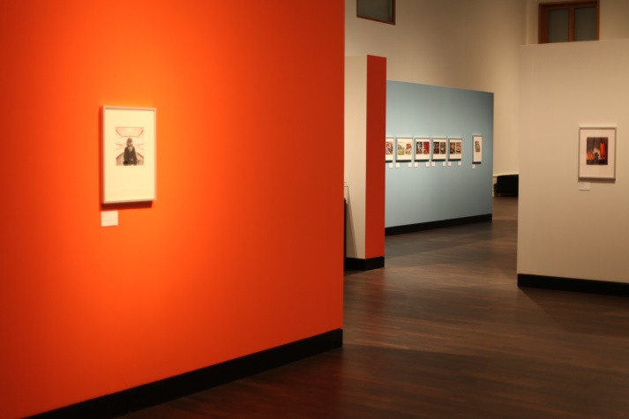
1972
Städtebildband
1974

Slide 18
Herzlichen Dank für Ihre Aufmerksamkeit!

